Slide 1
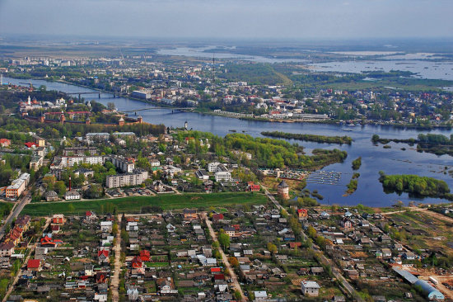



Slide 2
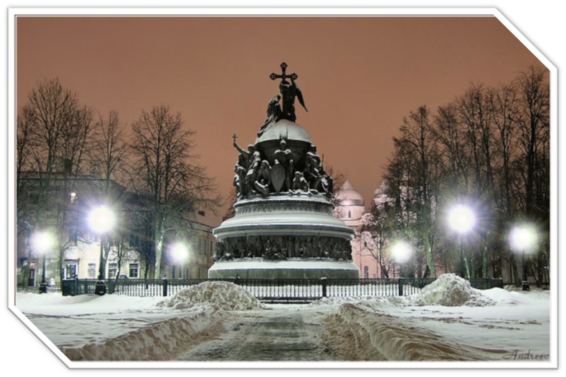

Slide 3

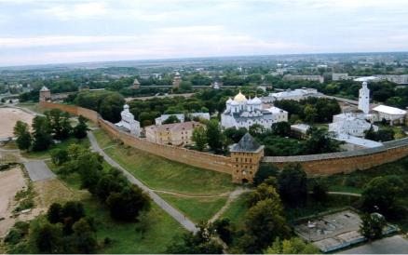

Slide 4
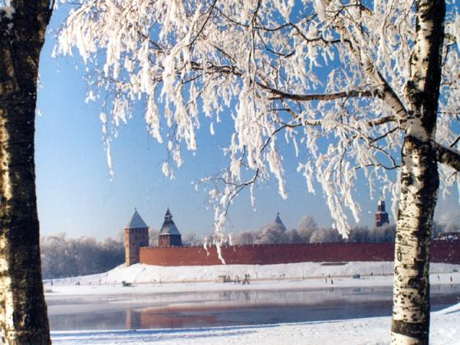

Slide 5
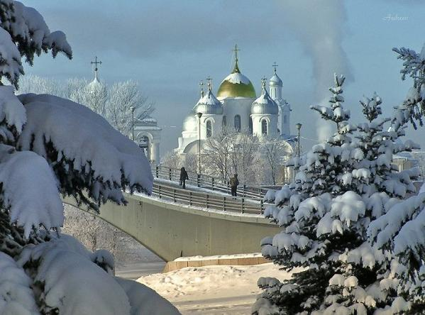

Slide 6
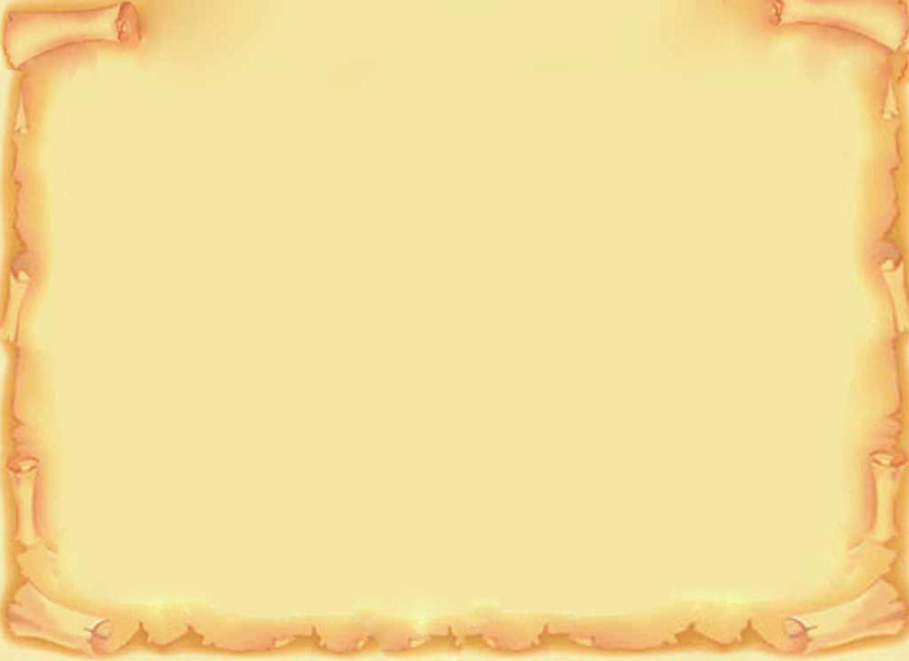

Великий Новгород
Здесь не носили лаптей, а ходили в кожаных сапогах, здесь мостили улицы с древних времен, простолюдины вели оживленную переписку, а князей звали и прогоняли когда хотели.

Slide 7
Великий Новгород
Здесь можно постоять на том самом месте, откуда, по преданию, сбросили в реку кровожадного языческого бога Перуна, искупаться в озере, на берегу которого пел свои чарующие песни купец Садко, поучаствовать в ристалищах современных новгородских витязей.
Здесь, и только здесь вы в полной мере ощутите связь времен и исконную атмосферу Земли Русской.

Slide 8
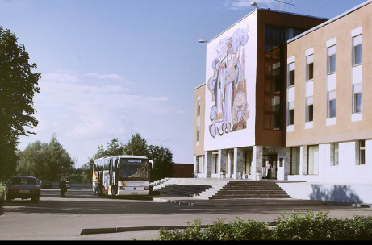
Великая улица
(Дмитриевская ул.)
Улица Дмитриевская начинается на Софийской стороне, у Волховского моста, и идет вдоль берега реки к площади Строителей. Ее протяженность около двух километров. Название связано с существовавшей здесь в XVIII веке церковью Дмитрия. Направление улицы почти совпадает с улицей древнего Новгорода — Великой.

Slide 9
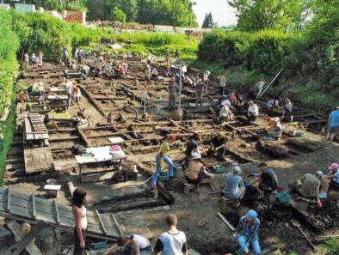
Великая улица
(Дмитриевская ул.)
На западной стороне Дмитриевской улицы 26 июля 1951 года во время раскопок, которые вела археологическая экспедиция Московского университета и Института археологии Академии наук СССР, была найдена первая берестяная грамота. Всего их на Неревском раскопе было найдено около 400.

Slide 10
Первая берестяная грамота
Первую берестяную грамоту обнаружила Нина Федоровна Акулова. Это была грамота "Запись о поземе и даре", датированная первой четвертью XIV в.
Грамота была найдена прямо на мостовой XIV века, в щели между двумя плахами настила.
Впервые увиденная археологами, она оказалась плотным и грязным свитком бересты, на поверхности которого сквозь грязь просвечивали чёткие буквы. Если бы не эти буквы, берестяной свиток был бы без колебаний окрещён в полевых записях рыболовным поплавком.

Slide 11
Задание
Какую премию получила Нина Федоровна за свою находку?
Ответ вы узнаете, если решите задачу и прибавите к ответу 12.
Точки А,B,C,D лежат на одной прямой. Известно, что расстояние между точками A и B равно 100 см. Между A и C-12 см, между B и D -35 см, а между D и C-123 см.
Чему равно расстояние между точками B и C?

Slide 12
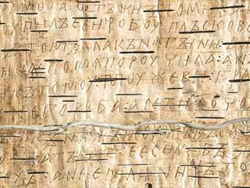
Ответ
88 см
Премия составила 100 рублей.

Slide 13
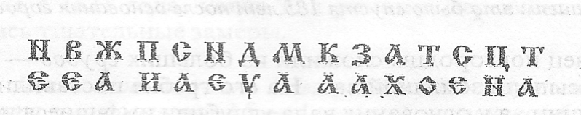
Задание
В 1952 году на Неревском раскопе (начало Дмитриевской - Великой улице) была обнаружена грамота, поставившая археологов в тупик. Позднее грамоту расшифровали.
Сумейте прочитать эту грамоту-шутку школьника 16 века.

Slide 14

Ответ
«“Невежя писа, недуми каза, а хто се цита” - “Незнающий написал, недумающий показал, а кто это читает...”.
Современное толкование: «Кто писал не знаю, а я дурак читаю…»

Slide 15
Задание
Расшифруйте берестяную грамоту. В ней разные цифры обозначают разные буквы, а одинаковые цифры- одинаковые буквы. Какая из расшифровок верна?
«Думай и трудись»
«Привет от деда»
«Мой вопрос прост»
«Гуляй и отдыхай»
«Вперед к победам»
12342562756278

Slide 16
Ответ
Мой вопрос прост

Slide 17
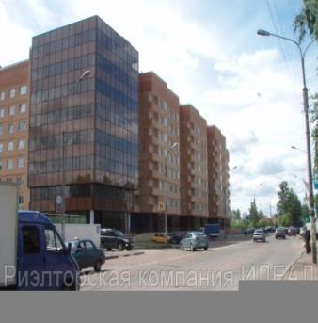
Улица Псковская
Начинается от площади К.Маркса в центре города и идет на юг, переходя в Псковское шоссе.
Сегодня эта улица- одна из самых протяженных. Ее длина свыше 3 км.

Slide 18
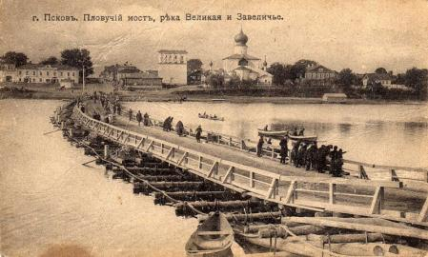
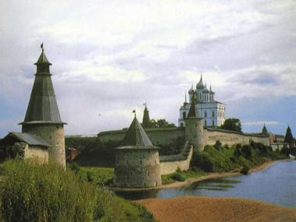
Улица Псковская
В древние времена Псков был форпостом Новгорода в борьбе с тевтонскими псами-рыцарями.
Он стоит при впадении в реку Великую ее притока реки Псковы.

Slide 19
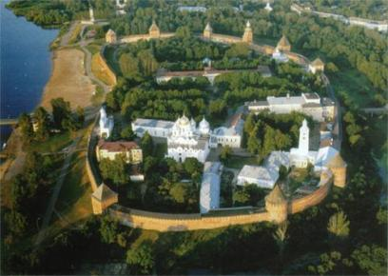


Улица Псковская
Историческая связь спаяла Псков и Новгород в нерушимый союз. У новгородцев была даже поговорка:
?

Slide 20
Задание
Найдите в таблице последовательно все числа от 1 до 30. Буквы, соответствующие числам, составят текст поговорки.
9 | 24 | 6 | 17 | 12
28 | 1 | 18 | 22 | 5
7 | 30 | 8 | 27 | 19
29 | 13 | 26 | 2 | 14
25 | 3 | 16 | 10 | 20
15 | 21 | 4 | 11 | 23
Л | В | А | Е | В
К | Д | Р | Н | Н
В | Й | О | И | Д
О | Е | Л | У | ,
Е | Ш | С | Х | Ц
А | Е | А | О | А

Slide 21
Ответ
«Душа на Волхове,
а сердце на Великой»

Slide 22
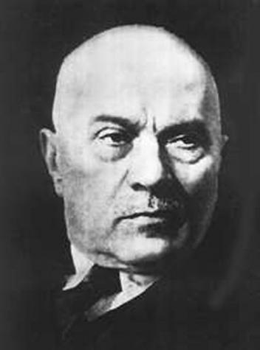
Улица Щусева
Образована в 1973 году. Названа в честь выдающегося советского зодчего Алексея Викторовича Щусева, автора послевоенного плана развития Новгорода. Его имя широко известно в стране и за рубежом.

Slide 23
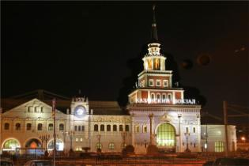
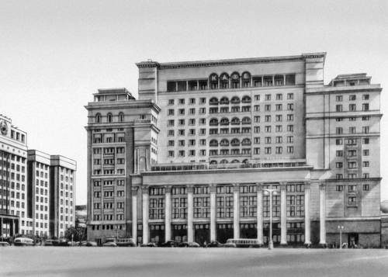
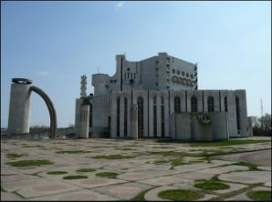
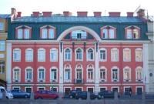
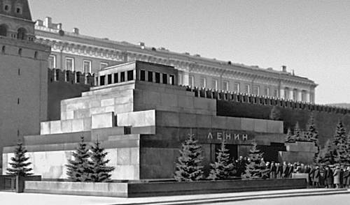
Автором проекта какого из сооружений не являлся А.В Щусев?
Казанский вокзал
Гостиница «Москва»
Театр драмы
Дом Олтуфьевых
Мавзолей

Slide 24
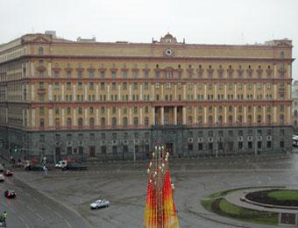
Задание
На площади стоит памятник основателю города. К площади ведут 6 улиц. По 4 из них разрешено двустороннее движение, а по 2 -одностороннее к площади. Велосипедист собирается приехать на площадь, посмотреть на памятник, а затем уехать с площади. Каким число способов он может это сделать?
Здание ФСБ на Лубянской площади
Архитектор А.В Щусев

Slide 25
Ответ
24 способа
Здание ФСБ на Лубянской площади
Архитектор А.В Щусев

Slide 26
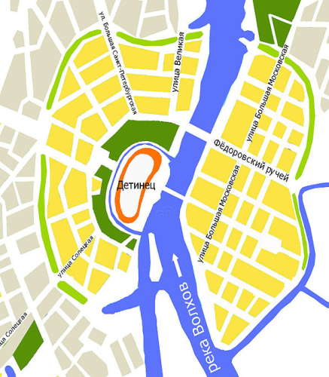
Фёдоровский Ручей
Фёдоровский Ручей —
улица в Великом Новгороде. Проходит от моста Александра Невского до Земляного вала на востоке города, переходя затем в автотрассу московского направления.

Slide 27
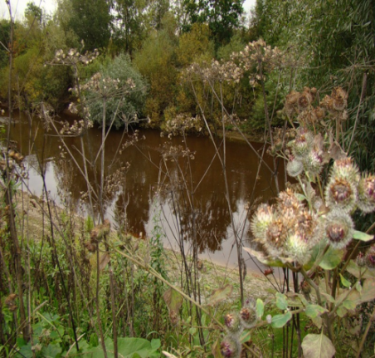
Фёдоровский Ручей —
улица в Великом Новгороде. Проходит от моста Александра Невского до Земляного вала на востоке города, переходя затем в автотрассу московского направления.

Slide 28
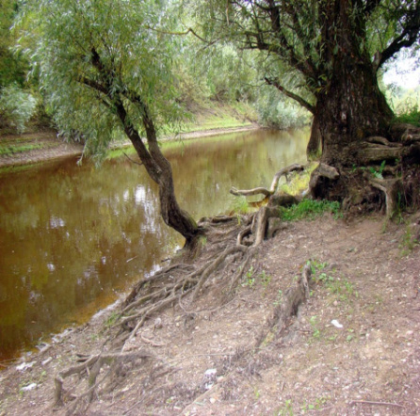
Фёдоровский Ручей
Автодорога Ленинград — Москва, до строительства объездного участка, проходила через Новгород. В 1944 году отступающие из города немецкие войска взорвали единственный новгородский мост через Волхов. Обстоятельства требовали срочного возведения нового моста.

Slide 29
Фёдоровский Ручей
Сначала это была понтонная переправа, перекинутая через реку в районе Владимирской башни Новгородского детинца. Затем в районе улицы Розважи (левый берег) и в месте слияния Фёдоровского ручья и Волхова (правый берег) был выстроен деревянный мост
и только в 1954 году, на месте деревянного, началось строительство капитального автомобильного моста.

Slide 30
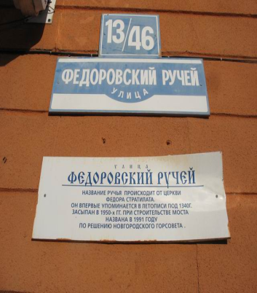
Фёдоровский Ручей
Для выполнения инженерного замысла, ручей был засыпан. На его месте появилась насыпь — спуск с построенного моста, переходящая затем в улицу. 18 апреля 1961 года, решением Новгородского горисполкома улица, возникшая на месте Фёдоровского ручья, получила название «проспект Гагарина». В 1991 году было принято решение переназвать проспект Гагарина в улицу «Фёдоровский ручей».

Slide 31
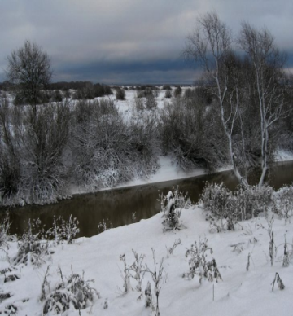
Будучи недлинной улицей (_____?__), Фёдоровский ручей, тем не менее, является одной из главных магистралей Торговой стороны. По ней осуществляется выезд из центральной части города в сторону Москвы.
Чтобы узнать длину Федоровского ручья решите задачу:

Slide 32

После 7 стирок измерения куска хозяйственного мыла, имеющего форму прямоугольного параллелепипеда, уменьшились в двое.
На сколько еще стирок хватит оставшегося куска мыла?
Увеличив ответ на 749, вы получите длину Федоровского ручья(в метрах)

Slide 33

Ответ: мыла хватит еще на одну стирку, т.к. объем оставшегося мыла составил 1/8
часть первоначального, израсходовано мыла: 1 - 1/8 = 7/8 куска, значит на
каждую стирку расходовалось 1/8 часть куска, именно столько, сколько осталось.
Увеличив ответ на 749, вы получите длину Федоровского ручья(в метрах)

Slide 34

Длина Фёдоровского ручья -750м.

Slide 35
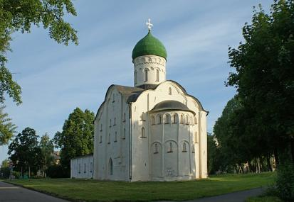
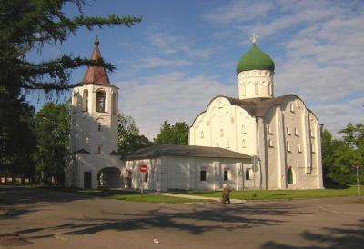
Церковь Фёдора Стратилата на Ручью (1360 год)

Slide 36
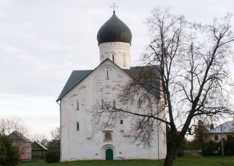
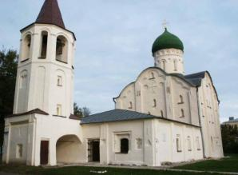
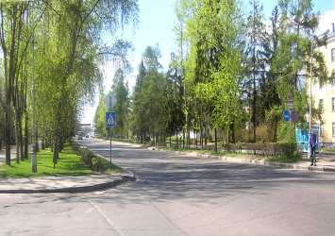

Slide 37
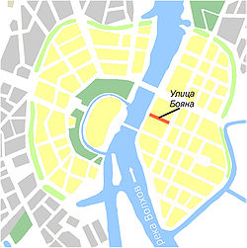
Улица Бояна
Улица Бояна
Торговая сторона
Прежние названия
Бояна, Буяна,
затем до 1917 — Буяновская улица
до 1946 — Обороны
до 1991 — Большевиков

Slide 38
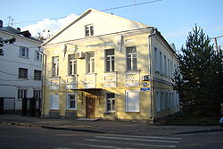
Улица Бояна
Улица Бояна находится в исторической части Великого Новгорода, на Торговой стороне, в квартале к северо-востоку от Ярославого Дворища. Современное название улицы восстановлено в _________? году, по решению Новгородского горсовета.

Slide 39

В числе 1068372 зачеркни три цифры так, чтобы оставшиеся цифры (в той же последовательности) образовывали:
А)возможно большее 4-значное число
Б)возможно меньшее 4-значное число
Уменьшив разность этих чисел на 5349 вы узнаете ГОД
восстановления современного названия улицы Бояна.

Slide 40
А)8372
Б)1032
8372-1032=7340
7340-5349=1991
ГОД: 1991

Slide 41
Улица Бояна
Современное название улицы восстановлено в 1991 году, по решению Новгородского горсовета.

Slide 42
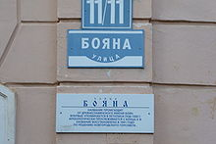
Информационная табличка на доме № 11
Впервые такая улица Новгорода упоминается в летописях под 1300 годом, по результатам дендрохронологии нижний ярус мостовой обнаруженный при раскопках относят к 1120-м гг. В исторических источниках наименование улицы известно в двух формах, как улица Бояна (например XIV веке), так и Буяна (XV—XVI вв.). В XVI веке на улице было 30 дворов. Современная трасса улицы близка историческому положению улицы определяемому археологическими раскопками и писцовыми книгами 1582/1583 года. Затем улицу называли Буяновской.

Slide 43
Задание
Чтобы узнать происхождение названия улицы
Бояна, надо выполнить задание:

Slide 44

Расположив дроби в порядке возрастания, отгадайте зашифрованное слово.
-Й
-Б
-В
-Щ
-я
1,25
-Е
0,25
-И
-О
-н
1,5
Что оно означает?
Вещий Боян

Slide 45
Ответ
Название улице происходит от древнеславянского имени Боян.
Евгений (Болховитинов) по поводу названия Буяновской улицы писал:
«Вам известно, что в Новгороде есть улица, издревле до ныне именуемая Буяна. А в летописце новгородцем, изданном с древнейшего „харатейного“ списка в Москве, улица сия называется Бояна. Поелику же в Новегороде многия улицы издревле прозваны именами знаменитых людей, как на примере: Добрынина, Янева, Рядедина, Боркова, Щеркова, Иворова, Коржова, Молоткова, Бордова, Ильина и другие; то для чего же не думать, что и Бояна прозвана от Бояна?»
То есть названа по имени знаменитого сказителя и певца Киевской Руси «вещего Бояна».

Slide 46
В 1556 году, близ Волхова, на находившемся в то время здесь подворье Хутынского монастыря была выстроена церковь Богородицы Одигардии на Буяне улице, позднее после пожара была восстановлена и освещена во имя Тихвинской Иконы Божией Матери.
В 1794 году церковь была разобрана вместе с постройками подворья Хутынского монастыря, в связи с новым регулярным планом застройки Новгорода Н. Чичерена 1778 года.

Slide 47
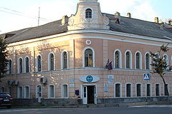
Пересечение улиц Бояна и Большой Московской, дом 11/11
После Октябрьской революции 1917 года Буяновскую улицу, переименовали в улицу Обороны, а Рогатинскую улицу — в улицу Большевиков. 1 апреля 1946 года решением исполкома горсовета название «улица Большевиков» распространили и на современную улицу Бояна.

Slide 48
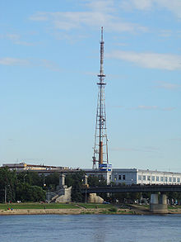
Новгородская телевышка, ул. Бояна 8а
Современная трасса улицы проходит от набережной Александра Невского, проходящей вдоль правого берега Волхова, на юго-восток — до Большой Московской улицы, имеет пересечение с Дворцовой улицей. Среди группы строений Новгородского телецентра находящихся по адресу — улица Бояна, 8а, находится высочайшее сооружение исторической части города — Новгородская телевышка. Самым новым зданием на улице является банк (дом 7а).

Slide 49
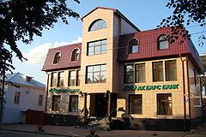
дом 7a (банк)
Самое новое здание улицы

Slide 50
Логические вопросы
(Вопросы для капитанов команд)

Slide 51

Два числа
Назовите два числа, у которых количество цифр равно количеству букв, составляющих название каждого из этих чисел.

Slide 52
"сто" - 100; "миллион" - 1000000

Slide 53
Шум леса
Как вы думаете, одинаково ли шумят хвойные и лиственные леса?

Slide 54
Шум ветра в лесу меняется в зависимости от породы деревьев. Сосны и ели разбивают ветер на вихри, следующие один за другим очень часто; при этом получается свистящий звук, имеющий очень высокий тон. В лиственном лесу посто­янно стоит шум, потому что широкая поверхность листьев разбивает ветер на небольшие струйки. Листья, дрожа, трутся друг о друга, шелестят. Весной, когда листья молодые и нежные, шелест их мягок; грубеет он осенью, когда листья становятся более жесткими.

Slide 55
Потерянные гайки
Меняя колесо своей машины, человек уронил все четыре гайки его крепления в решетку канализационного стока, откуда достать их было невозможно. Он уже решил, что застрял здесь, но проходивший мимо мальчик подсказал ему очень дельную мысль, которая позволила ему поехать дальше. В чем состояла его идея?

Slide 56
Мальчик предложил отвернуть по одной гайке с каждого из трех колес и закрепить ими четвертое колесо. Сделав это, человек смог доехать до ближайшего гаража на прочно закрепленных колесах.

